Slide 1



ANGULAR

Slide 2
ANGULAR
ESTRUCTURA DE CONTROL:
Las estructuras de control son herramientas que te permiten manipular el flujo de ejecución en tu aplicación

Slide 3
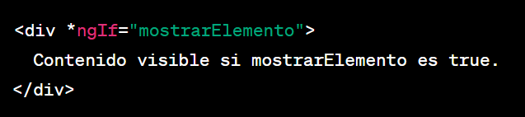
ANGULAR
ESTRUCTURAS DE CONTROL:
ngIf
Permite mostrar u ocultar un elemento en función de una expresión booleana.

Slide 4
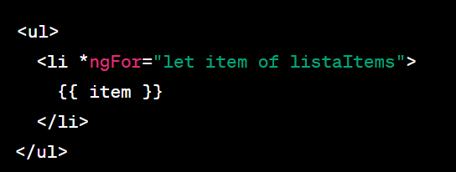
ANGULAR
ESTRUCTURAS DE CONTROL:
ngFor
Utilizado para iterar sobre una lista y renderizar elementos repetitivos.

Slide 5
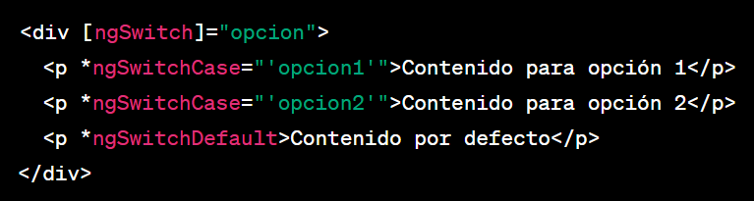
ANGULAR
ESTRUCTURAS DE CONTROL:
ngSwitch
Muestra un bloque de contenido según el valor de una expresión.

Slide 6
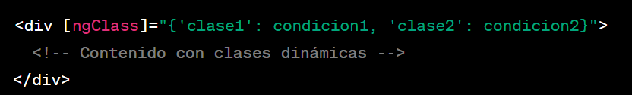
ANGULAR
ESTRUCTURAS DE CONTROL:
ngClass
Permite cambiar dinámicamente las clases un elemento.

Slide 7
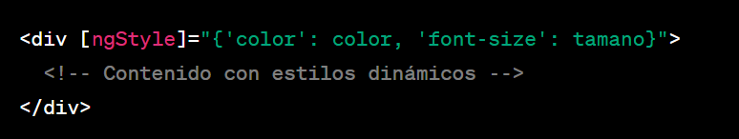
ANGULAR
ESTRUCTURAS DE CONTROL:
ngStyle
Permite cambiar dinámicamente los estilos un elemento.

Slide 8
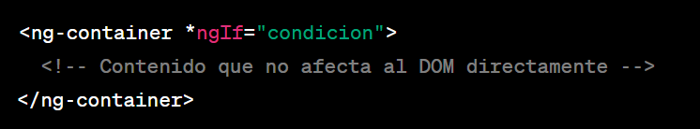
ANGULAR
ESTRUCTURAS DE CONTROL:
ngContainer
Es una estructura de control que no afecta al DOM.
Se utiliza para agrupar elementos sin agregar nodos adicionales al árbol DOM.

Slide 9
ANGULAR
ESTRUCTURAS DE CONTROL:
Otras estructuras de control:
ngTemplate
ngPlural
ngComponentOutlet

Slide 10
ANGULAR
¡GRACIAS!
Seguime en mis redes
@sergiecode
www.youtube.com/@sergiecode
Cursos gratis de programación

